Slide 1
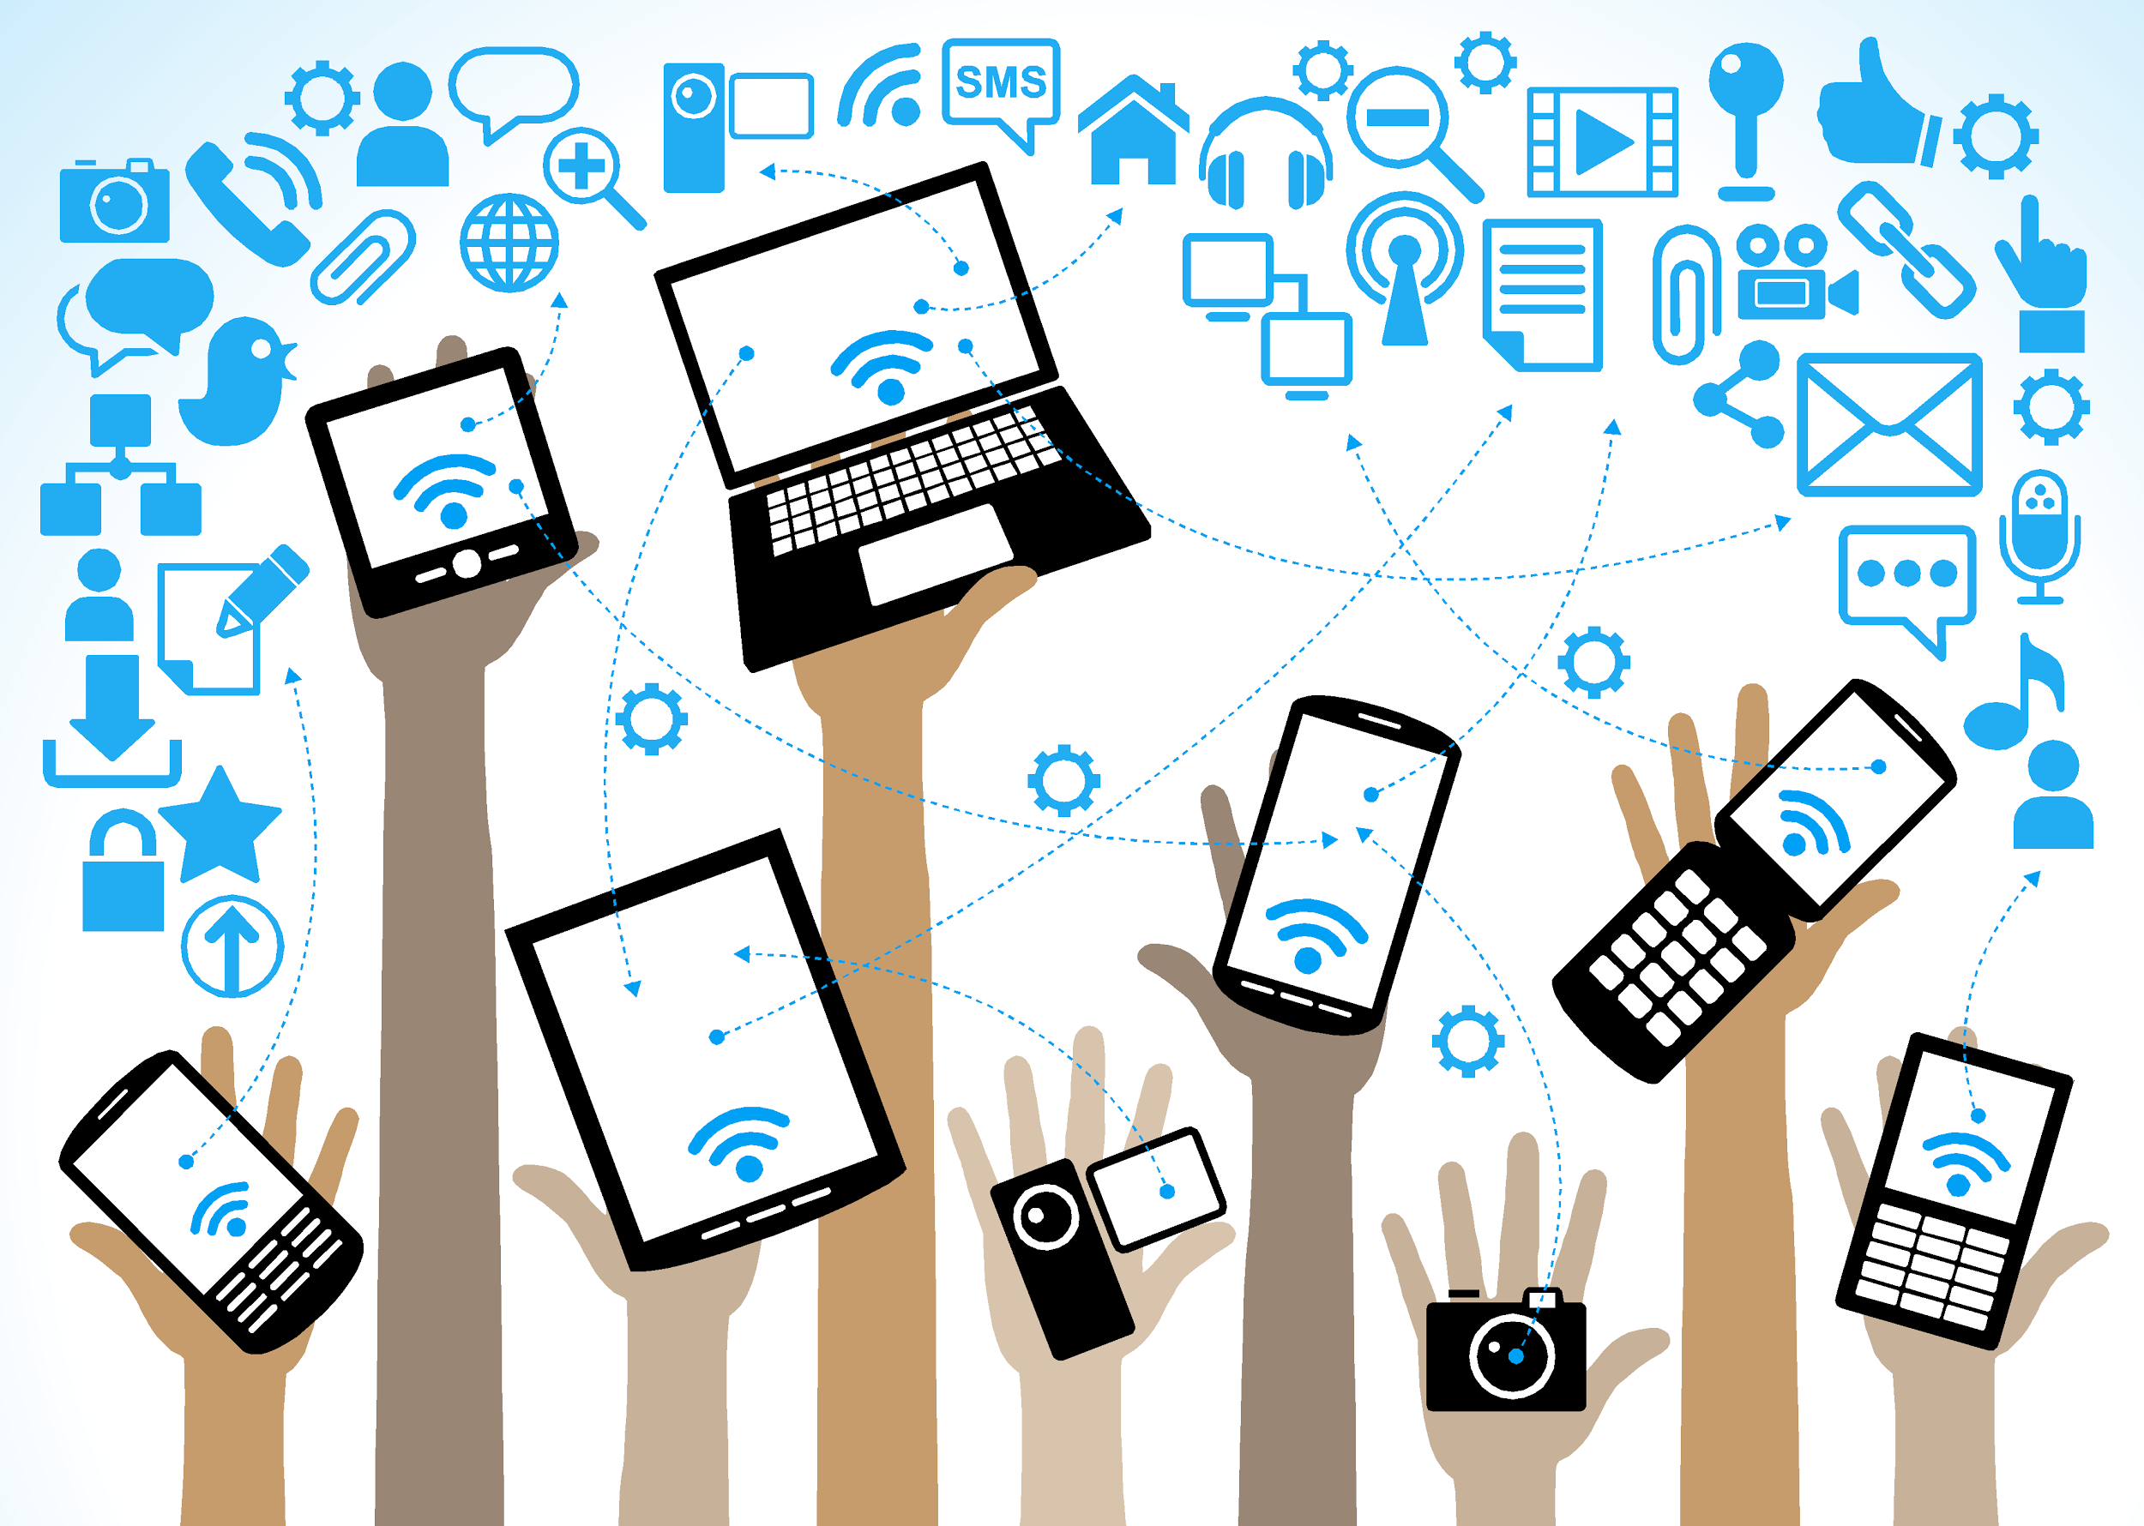
Clase 1 - Fundacional Lo esencial del Chromebook
Notes:
Welcome - Introduce the presenter(s) and the tech support personnel in the room.
Congratulations this is the first class or parents to attend the Parent Digital Citizenship Academy.
When you leave today you will be qualified to help other parents with simple technology needs. We also hope you will be our ambassadors for future technology trainings where we will offer more detailed training at your school.
Completing the training will also qualify you to receive a certificate of completion, Chromebook, hotspot- a portable wireless connector (if you need it), and mouse. These items will be given to you at the school site that sponsored you today.

Slide 2
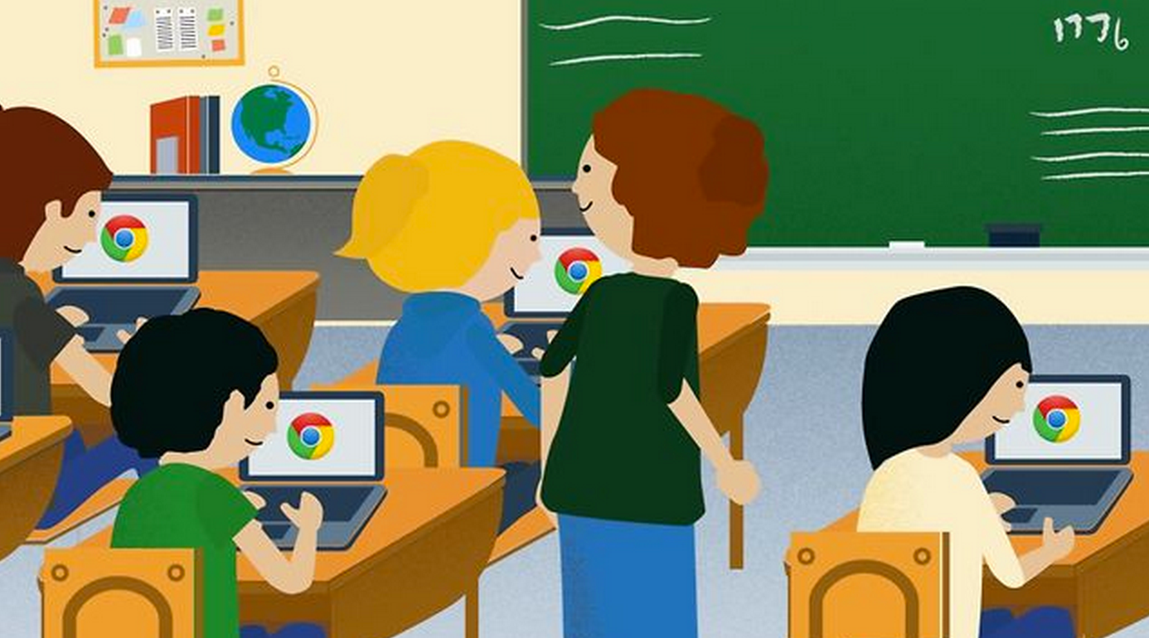
Aprenda acerca de su Chromebook
Notes:
slides 2-9 about 10 minutes
We have been implementing chromebooks in our schools to provide technology access for students -
---How many of you have children who are using chromebooks or ipads in school?
Respond according the responses you receive.

Slide 3
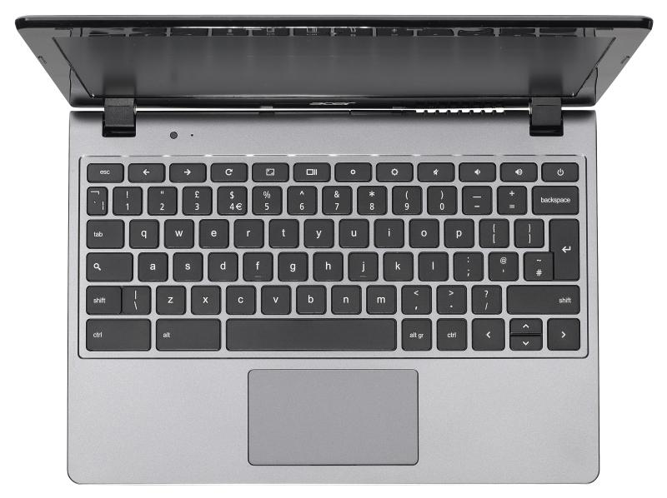
El Chromebook
El Chromebook se ve y se siente un poco diferente que una laptop o tableta.
Notes:
Let’s start with the basics - to get familiar with the chromebook - look at the next few slides and then we will practice.

Slide 4
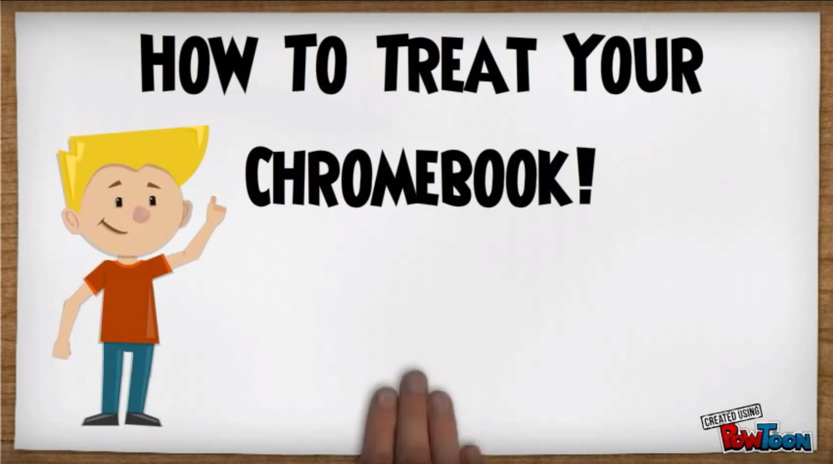
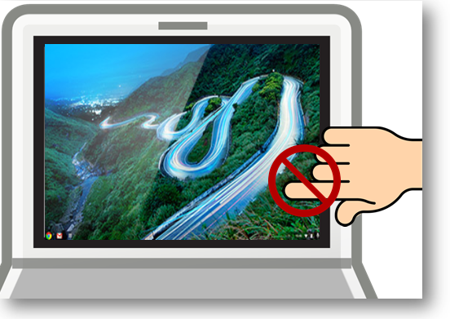
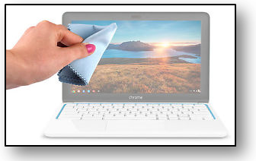
Cuidados generales del Chromebook
Cómo tratar su Chromebook
video-http://goo.gl/bAoxAd
No permita comida o bebidas cerca del Chromebook.
No toque la pantalla del Chromebook. Limpie las teclas y la pantalla con una tela suave poco húmeda (sólo agua).
Notes:
Play the video by clicking on “How to Treat Your Chromebook! is a hyperlink to a video (1:29 minutes)
tips for general care of your chromebook…”

Slide 5
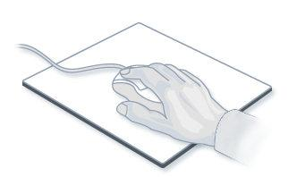
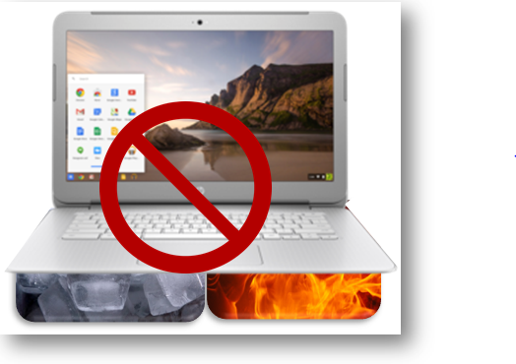
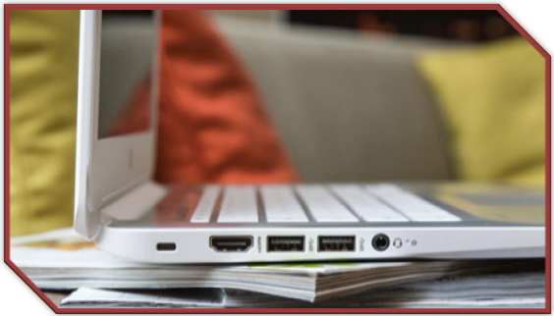
Cuidados generales del Chromebook
Asegúrese de que su ratón esté posado sobre una superficie plana, libre de obstáculos. ¿Es necesario el cojín del ratón?
A los Chromebooks no les gusta el calor o frío excesivos.
No coloque su Chromebook en superficies desiguales

Slide 6
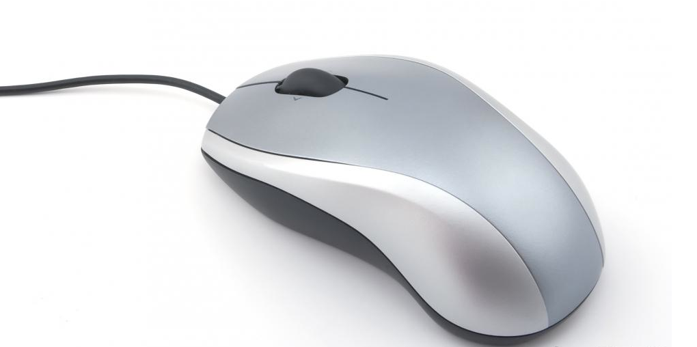
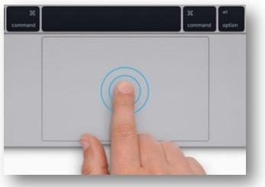
Para moverse en el Chromebook
o touchpad
ratón
Notes:
When you move the cursor over a link it will likely change from an arrow to a hand. (But not always!)

Slide 7
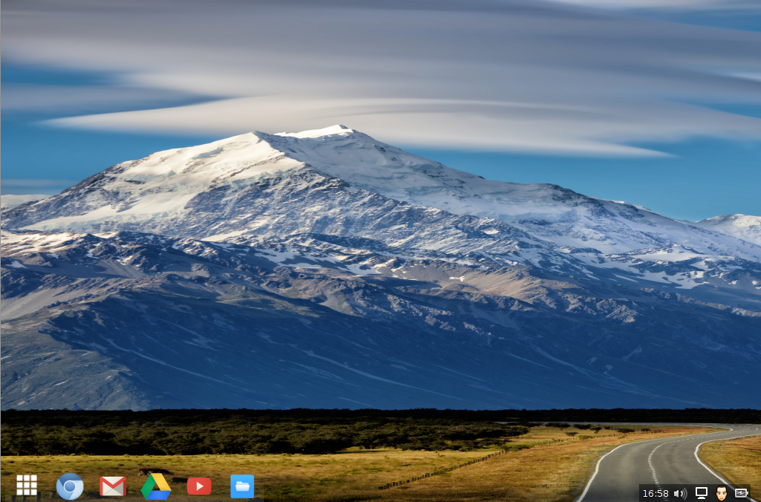
Flecha o mano
El ratón o touchpad controla el cursor, que se ve como una flecha que se mueve en la página o una mano para seleccionar una opción y/o enlace.
Notes:
The cursor will look like an arrow as it is moved around the screen.
When there is an active link the arrow turns to a hand.

Slide 8
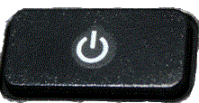
Su teclado del Chromebook
Tecla Refrescar – hilera superior del teclado
Controles del brillo – hilera superior del teclado
Teclas de sonido -- hilera superior del teclado
No caps lock
No tecla Delete -- use la tecla de retroceso
Encendido/Apagado
Tecla para refrescar
Bajar brillo de pantalla
Subir brillo de pantalla
Mudo
Bajar el volumen
Subir el volumen
Tecla de búsqueda
retroceso
barra espaciadora
Notes:
Top Keys
Left Arrow - Go to the previous page in your browser history
Reight Arrow - Go to the next page in your browser history
Circle Arrow - Reload your current page
Square w/out pointers - Hide the tabs and launcher in full-screen Immersive mode
Square and two lines - Show all windows in Overview mode
Small circle - Dim the screen
Larger circle - Make the screen brighter
Volume X - Mute
Volume --Lower the volume
Volume +Raise the volume

Slide 9
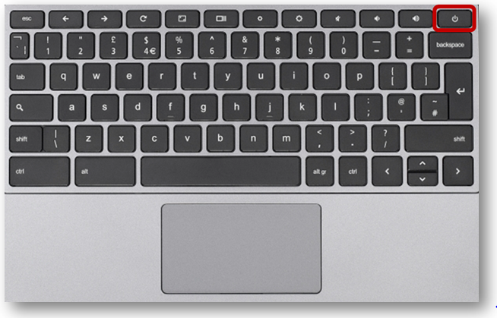
Encender y apagar el Chromebook
El botón de encendido/apagado está en el teclado. Casi siempre arriba a la derecha
Para encender el Chromebook oprima el botón de encendido por unos cuatro segundos. Se iluminará la pantalla.
Para apagar el Chromebook oprima el botón de encendido por unos cuatro segundos. Se oscurecerá la pantalla.
O simplemente cierre la tapa para modo suspensión.
Notes:
Let’s start with the basics - to get familiar with the chromebook - lets look at the next few slides and then we will practice.

Slide 10
Cómo trabajar con aplicaciones de Google
Notes:
slides 10-15 - 15 minutes Google applications or apps are free programs that you can use once you have established a google account. These programs can be used on your chromebook, a computer, or your smartphone.

Slide 11
¿Qué es una Cuenta con Google y
por qué necesito una?
Permite el uso gratuito de aplicaciones de Google – ejemplos a continuación
Google Drive para almacenar
Google “apps” gratis para crear documentos, hojas de cálculo y presentaciones
Cuenta gmail (email) por separado para actividades escolares
Experimente las aplicaciones de Google que usan sus hijos en la escuela.
*Pulse en el enlace siguiente para ver
Cómo crear una cuenta con Google

Slide 12
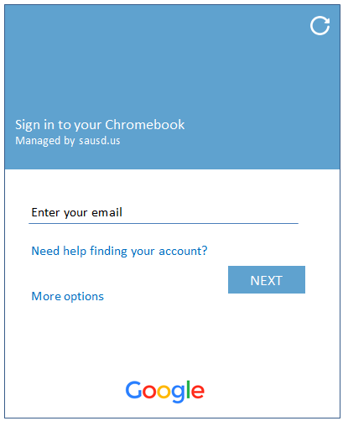
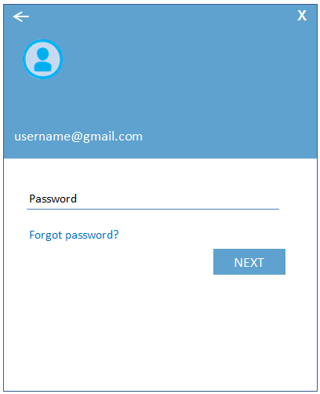
Inicie sesión en el Chromebook
con la cuenta de prueba provista
Escriba su nombre de usuario Gmail y contraseña (Password) que se proporcionó en su hoja.
Escriba su nombre de usuario Gmail y pulse en Next
Escriba su contraseña y pulse en Next
Escriba sólo su Gmail Username
Escriba su contraseña
Notes:
Here is where we will have parents turn on the chromebook and now login. This screen is only for the day of the Digital Citizenship Academy. Parents will log in using the test student accounts provided.

Slide 13
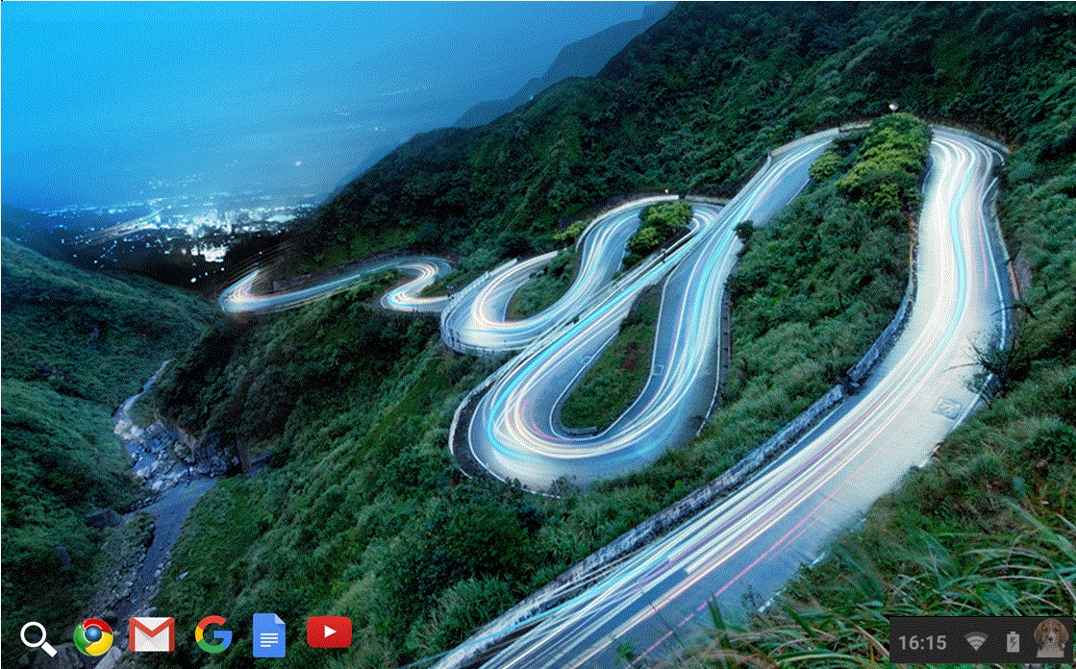
Pantalla luego de iniciar sesión
Sostenga el cursor del ratón sobre cada ícono de arriba para identificar a dónde dirigen - ¡no haga clic!
Notes:
Have the users hover mouse cursor over Google Chrome, Gmail, Google Docs, Youtube – don’t click!
Have users go back to Google and click

Slide 14
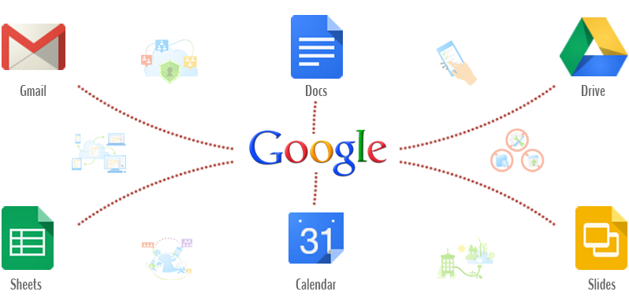
Google Apps (Aplicaciones)
Notes:
What could we do with these apps?

Slide 15
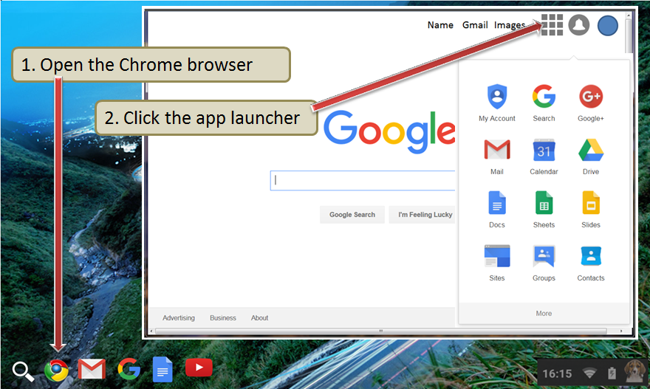
Google Apps Launcher
Notes:
Briefly talk about apps –have the users click on the Google icon and then click on apps icon in the top right corner. Emphasize Gmail, Drive, Translate, Calendar, maps.
Click on gmail icon

Slide 16
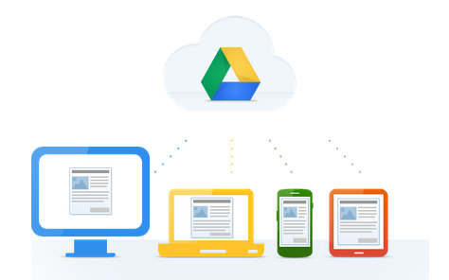
¿Qué es Google Drive?
Pulse en el enlace de abajo para ver un video.
Google Drive: One Safe Place for all your stuff (English video)
Video Overview - Click to watch
Google Drive: Un lugar para todos tus documentos (en Español)
Haga un clic aquí para ver el video
Notes:
They can click on the English or Spanish video link that explains Google Drive. (video is 1:05 minutes))

Slide 17
Apps populares en Google Drive
¿Qué es Google Drive?
Un lugar para guardar, crear, ver y compartir sus documentos.
¿Qué es Google Docs?
Crear cartas, currículum vitae, ensayos, etc. en Google Docs.
¿Qué es Google Sheets?
Crear presupuestos, facturas, horarios o llevar cuenta de sus gastos
mediante Google Sheets son sólo unos ejemplos.
¿Cuáles son los beneficios de usar estas apps?
Google Docs y Sheets ya tienen plantillas de muestra para ayudarle a comenzar.
Todo lo que hace en esas apps se guarda automáticamente.
¡Hay muchas apps más!

Slide 18
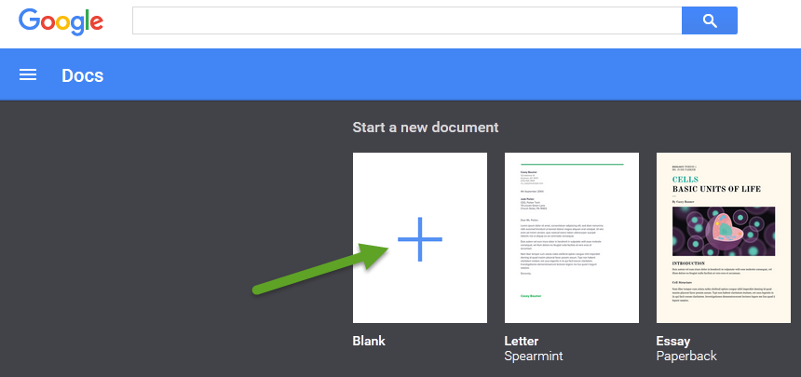
Google Docs
Pulse en el documento en blanco para comenzar uno nuevo.
Notes:
Users can either click on the blank document or scroll through the sample documents provided.

Slide 19
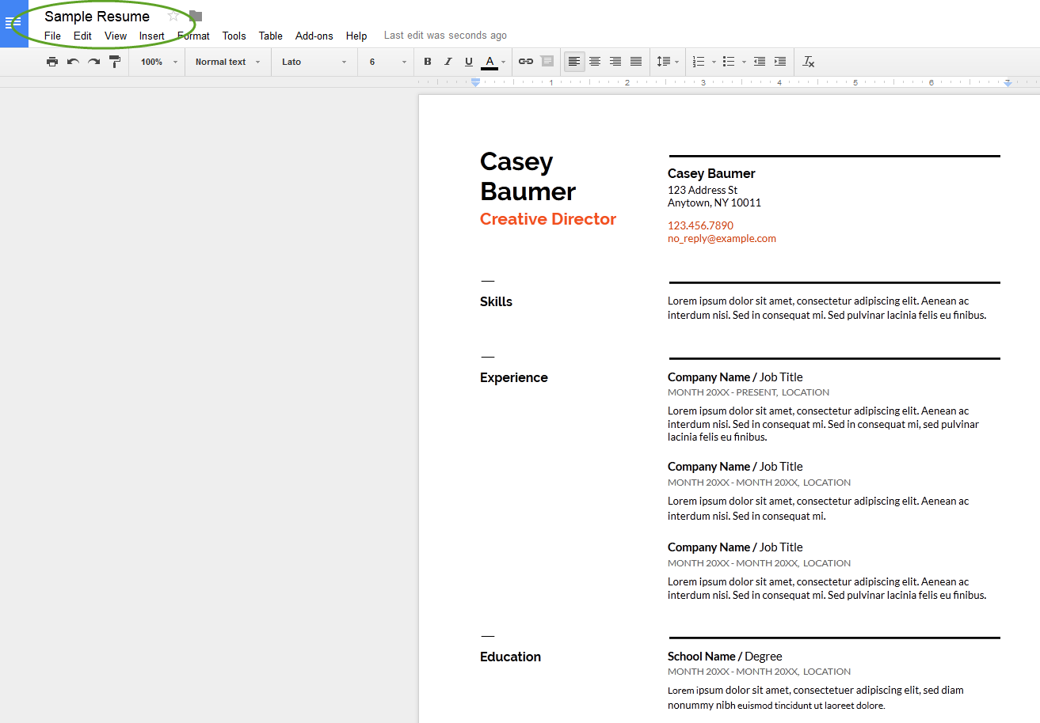
Google Docs
Use Google Docs para escribir una carta, crear un currículum vitae, escribir un ensayo, etc. Abajo hay una muestra de un currículum vitae creado en Google Docs.

Slide 20
Google Sheets
Pulse en la hoja en blanco para comenzar una nueva hoja de cálculo.

Slide 21
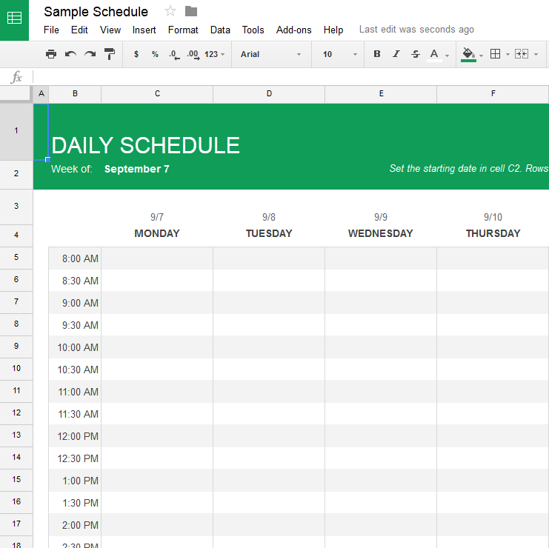
Google Sheets
Use Google Sheets para crear un horario, lista de quehaceres, presupuesto, llevar control de los gastos o crear una factura. Abajo hay una muestra de un horario.

Slide 22
Cómo trabajar con aplicaciones de Google Gmail, un email popular
Notes:
slides 10-15 - 15 minutes Google applications or apps are free programs that you can use once you have established a google account. These programs can be used on your chromebook, a computer, or your smartphone.

Slide 23
¿Que es email y por qué usarlo?
Email es una abreviación de Electronic mail (correo electrónico), una manera fácil, rápida y económica para comunicarse con familiares, amigos y colegas.
Los mensajes de Email se envían de una persona a otra por computadora o dispositivo móvil, como un teléfono.
Email es más profesional que un texto; se usa en los negocios.
Un email típicamente contiene texto, pero también puede contener archivos, imágenes o música
Notes:
Differences between email and texting Ask parents if they are using email now?

Slide 24
Consejos de seguridad con E-Mail
Siempre salga de su cuenta de correo electrónico y cierre completamente el buscador al usar una computadora pública.
No pulse en enlaces en email a menos que esté absolutamente seguro del url.
No abra archivos con la extensión .exe, .zip o .scr
No envíe por email a nadie sus datos de la cuenta de banco, seguro social o tarjeta de crédito
Recuerde no todo es verdadero – es muy común que circulen engaños y farsas por email.
Evite sorteos y encuestas.
Nunca compre de ni responda a email basura (spam).
Notes:
You will be getting directions for creating and using your email account, and we will be offering a class onXXXX

Slide 25
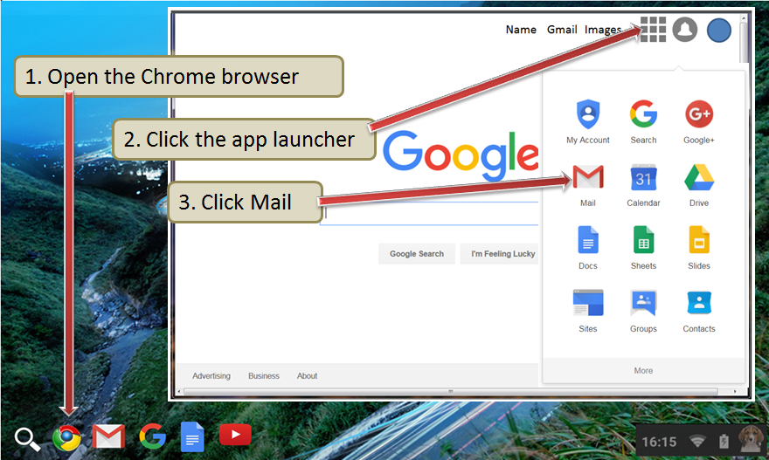
Google Gmail App
Notes:
Briefly talk about apps –have the users click on the Google icon and then click on apps icon in the top right corner. Emphasize Gmail, Drive, Translate, Calendar, maps.
Click on gmail icon

Slide 26
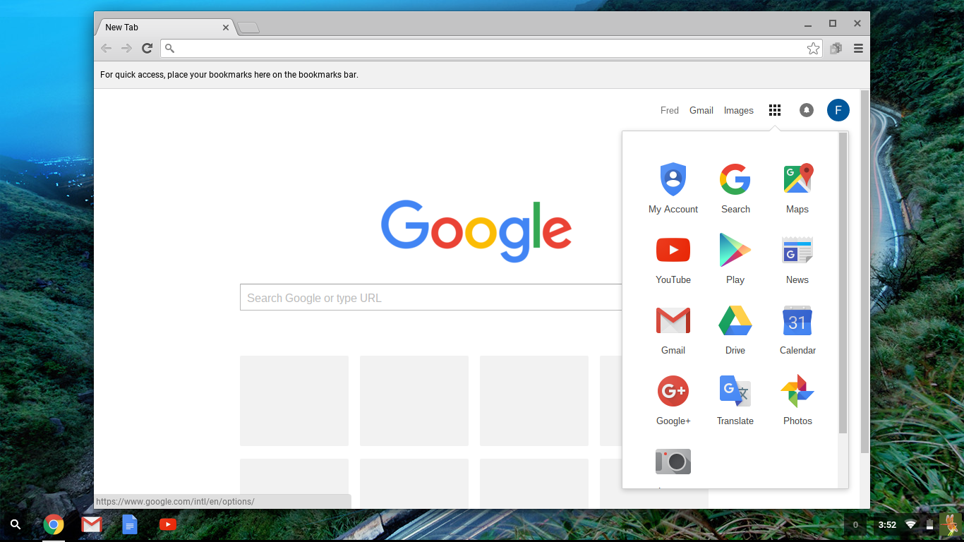
Cómo usar Gmail
*Pulse en el enlace siguiente para mayores informes sobre cómo usar Gmail
Email y Google Gmail
Notes:
slides 16- Click on gmail icon. Briefly talk about gmail, let them know that if they create a Google account, it will automatically create a gmail address for them too.

Slide 27
Para conectarse a Internet

Slide 28
Conectarse a Internet -
¿Qué es una red inalámbrica
Los Chromebooks y iPads de SAUSD se conectan a Internet por medio de conexiones de red inalámbrica.
Una red inalámbrica se usa para conectar laptops, teléfonos celulares y otros dispositivos a Internet.
Si tiene acceso a una red inalámbrica en casa podrá conectar Chromebooks y iPads de SAUSD.
Notes:
Wireless network uses radio waves to connect to laptops, cell phones, and other devices that are enabled to receive wireless signals to the Internet.
Be careful and don’t do online banking or shopping. Anyone could access your personal account information.

Slide 29
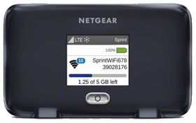
¿Qué es un punto de acceso (Hotspot)?
Un punto de acceso (hotspot) le permite conectarse de forma inalámbrica a Chromebooks y iPads. El hotspot tiene un nombre y código de la red que se debe escribir en el dispositivo a fin de que el hotspot dé acceso a Internet.
Informacion inicial Punto de acceso (hotspot)
Vídeo paracómo conectar un Chromebook para Wi-Fi
Notes:
Info is on the slide. Hotspots come with a user guide, your school site will also be able to help with hotspot setup.

Slide 30
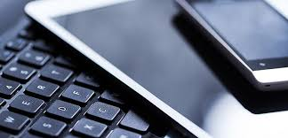
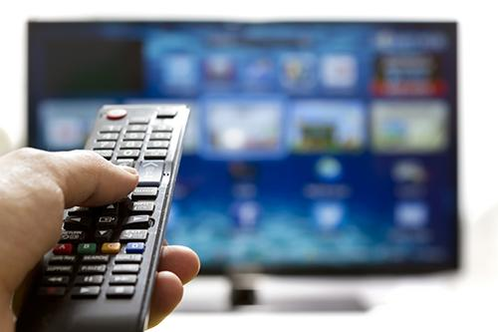
¿Qué usa usted para conectarse a Internet?
Notes:
Ask parents about their use of the internet. What do you use at home to connect to the Internet?

Slide 31
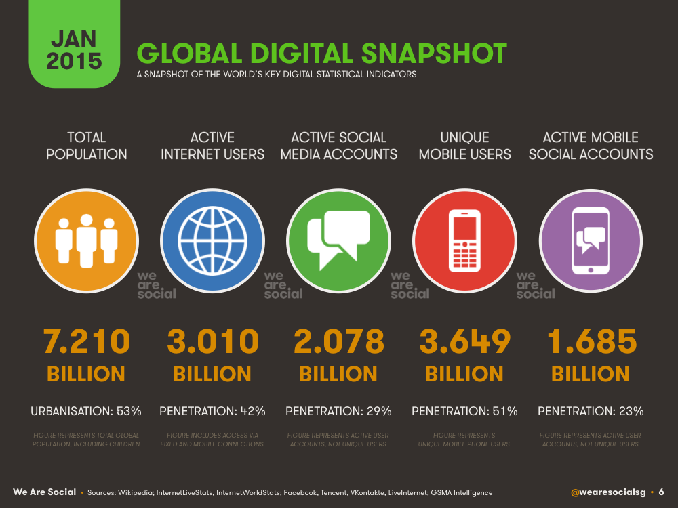
Notes:
we’re all on the internet!

Slide 32
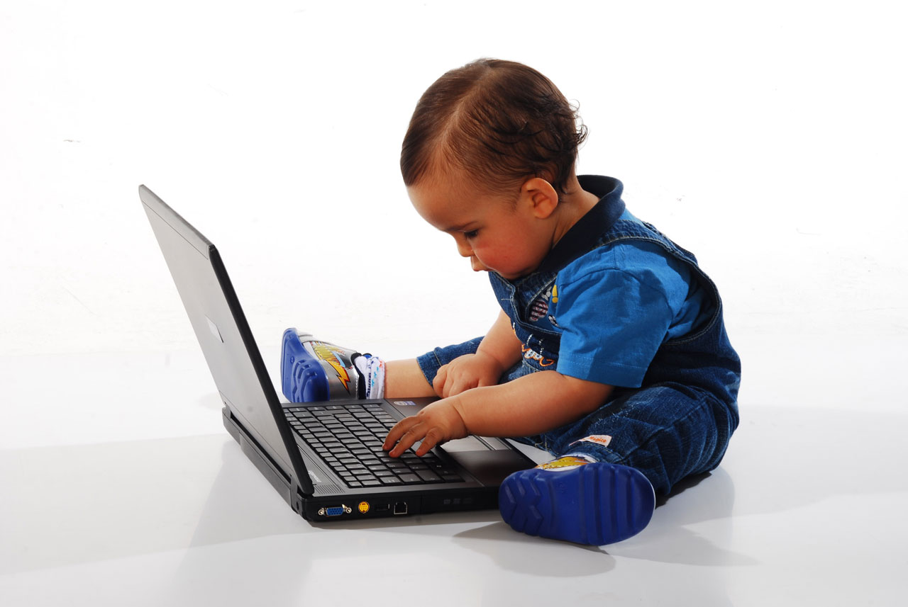
Notes:
...and so are your children!

Slide 33
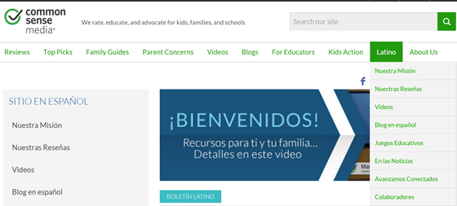
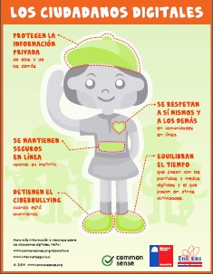
Cómo ser padres en el mundo en línea
https://www.commonsensemedia.org/latino
¿Cómo usar la tecnología de forma segura y balanceada?
Notes:
Common Sense Media is a wonderful website with wonderful resources for parents in English and Spanish. The screen shot shows the landing page for the Latino section. Click on and show the video (3:03 minutes).

Slide 34
Descanso
Por favor, apague el Chromebook
Notes:
Let’s start with the basics - to get familiar with the chromebook - look at the next few slides and then we will practice.

Slide 35
Notes:
End of class 1. Ask if there are any questions or comments.

